Slide 1
Cadenas en Python

Slide 2
Instrucciones Condicionales
Los cadenas en Python, es un tipo de dato que sirve para almacenar textos.
Internamente es una lista de caracteres que se representan como una secuencia de caracteres encerrados entre comillas simples o dobles.
Ejemplo: (“Hola mundo” u ‘Hola mundo’).

Slide 3
Un tipo de datos compuesto
Las cadenas son cualitativamente diferentes de los otros cuatro tipos de datos, porque están hechas de piezas más pequeñas — los caracteres.
Dependiendo de lo que hagamos, podemos tratar un tipo de datos compuesto como una única cosa o podemos acceder a sus partes.

Slide 4
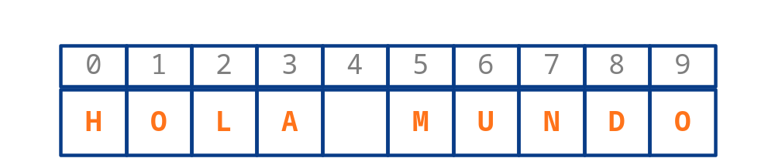
Como acceder a una parte de la cadena
La forma de representarlo es:
Para acceder al caracter de la posición 0 : saludo[0],
Para acceder al caracter de la posición 1 : saludo[1],
sucesivamente.

Slide 5
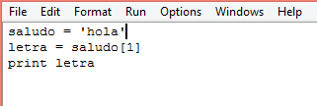
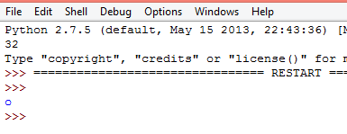
Como acceder a una parte de la cadena
El operador corchete selecciona sólo un carácter de una cadena:
La expresión saludo[1] selecciona el carácter número 1 de saludo:

Slide 6
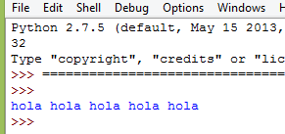
Como repetir una cadena
Los strings, tienen operaciones y funciones
nativas que permiten operar con ellas:
Repetición: <string> * <int>, al igual que el operador de repetición de las listas, repite una cadena varias veces.
Ejemplo print 'hola ' * 5

Slide 7
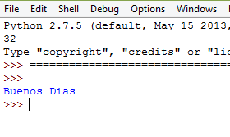
Como concatenar una cadena
Concatenación: <string> + <string>, al igual que el operador concatenación de las listas, une dos cadenas en una sola.
Ejemplo : print 'Buenos ' + 'Días‘

Slide 8
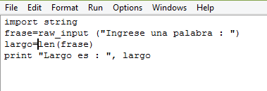
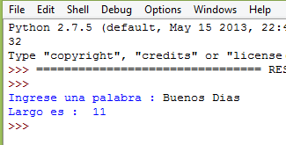
Largo de una cadena
Largo: len(<string>), devuelve la cantidad de elementos de una cadena.

Slide 9
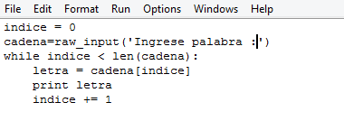
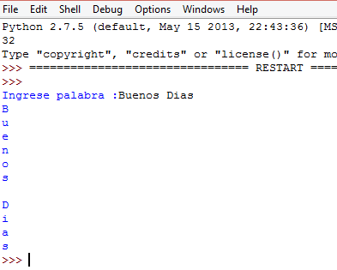
Recorrido instrucción While

Slide 10
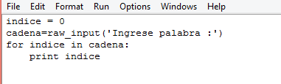
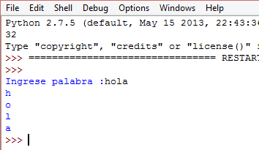
Recorrido instrucción For

Slide 11
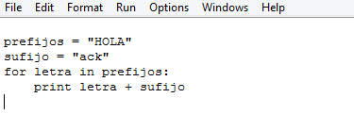
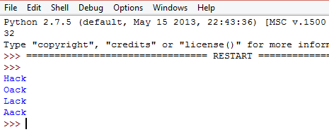
Concatenar y la instrucción For

Slide 12
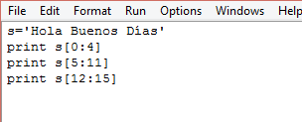
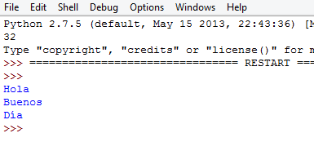
Porciones de cadenas
La selección de una porción es similar a la selección de un carácter:
El operador [n:m] devuelve la parte de la cadena desde el “n-ésimo” carácter hasta el “m-ésimo”,

Slide 13

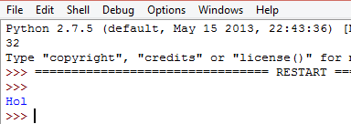
Porciones de cadenas
Si omite el primer índice (antes de los dos puntos).

Slide 14

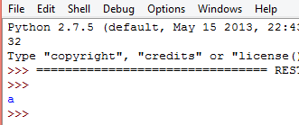
Porciones de cadenas
Si omite el segundo índice.

Slide 15
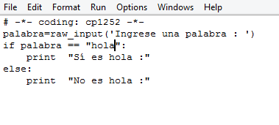
Comparación de cadenas
Preguntar por un caracter

Slide 16
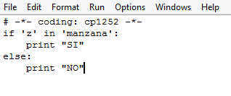
El operador in
El operador in prueba si una cadena es una subcadena de otra:

Slide 17
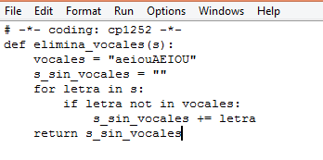
Ejemplos
Combinando el operador in con la concatenación de cadenas usando +
Función que elimina todas las vocales de una cadena:

Slide 18
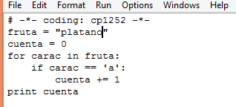
Ejemplos
Función que cuenta el número de veces que aparece la letra a en una cadena

Slide 19
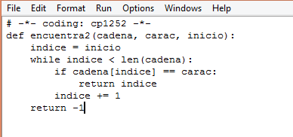
Encuentra las posiciones de un carácter en una cadena:

Slide 20
Biblioteca string
Esta biblioteca define diversas variables y funciones útiles para manipular cadenas.
Se usa, haciendo: import string

Slide 21
Algunas funciones
atof(s) convierte la cadena s en un flotante.
atoi(s,[b]) convierte la cadena s en un entero (en base b si se especifica).
atol(s,[b]) convierte la cadena s en un entero largo (en base b si se especifica).
lower(s) pasa s a minúsculas.
join(l[,p]) devuelve la cadena que se obtiene al unir los elementos de la lista l separados porblancos o por p si se especifica.
split(s[,p]) devuelve la lista que se obtiene al separar la cadena s por los blancos o por p si se
especifica.
strip(s) devuelve la cadena que se obtiene al eliminar de s sus blancos iniciales y finales.
upper(s) pasa s a may´usculas.

Slide 22
Las variables
digits ’0123456789’.
hexdigits ’0123456789abcdefABCDEF’.
letters Letras minúsculas y mayúsculas.
lowercase Letras minúsculas.
octdigits ’01234567’.
uppercase Letras mayúsculas.
whitespace Blancos

Slide 23
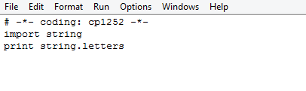
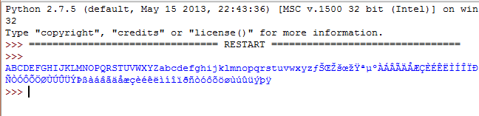
Ejemplo
Muestra :

